Slide 1
別紙１
ｅ-かなマップによる
避難経路図の作成方法
令和元年11月
くらし安全防災局防災部 災害対策課

Slide 2
はじめに
【概要】
神奈川県の地図情報を発信する「e-かなマップ」（津波浸水想定マップ）を活用し、避難経路図を作成する方法を説明します。
津波浸水想定マップ上に避難経路を描画することで、施設独自の避難経路図を簡易に作成できます。
完成図を画像データとして保存することで、繰り返し印刷できます。
【作成上の注意点】
避難目標地点は、津波浸水想定の外とします。あくまでも、緊急的に避難する一次避難であり、長期的に滞在する避難所への避難である二次避難とは異なります。
避難経路は、災害時に道路閉塞等により通行できない可能性があるため、できる限り複数経路を想定しましょう。
海側へは避難せず、河川の横断は避けましょう。
【eーかなマップＵＲＬ】
https://www2.wagmap.jp/pref-kanagawa/Portal

Slide 3
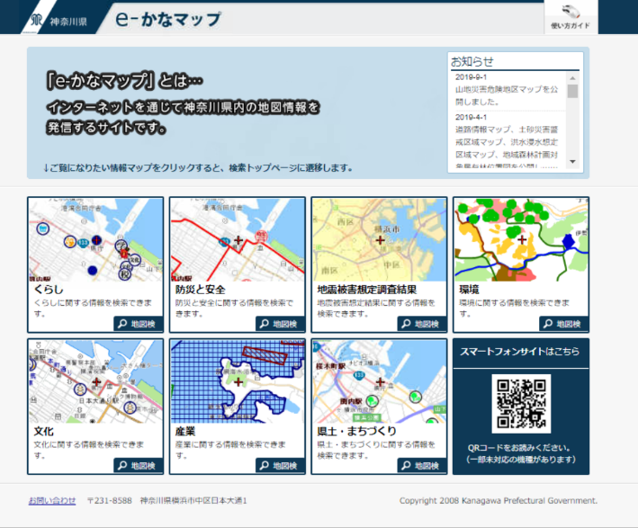
１ 「防災と安全」をクリック

Slide 4
２ 「津波浸水想定マップ」をクリック

Slide 5
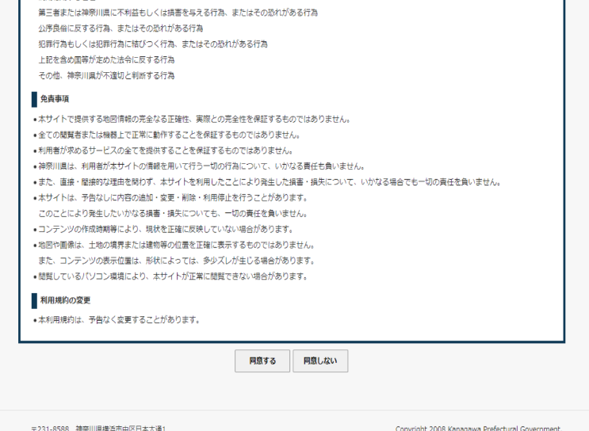
３ 「利用許諾」の確認
利用許諾をお読みいただき、同意いただける場合は、「同意する」をクリックする。

Slide 6
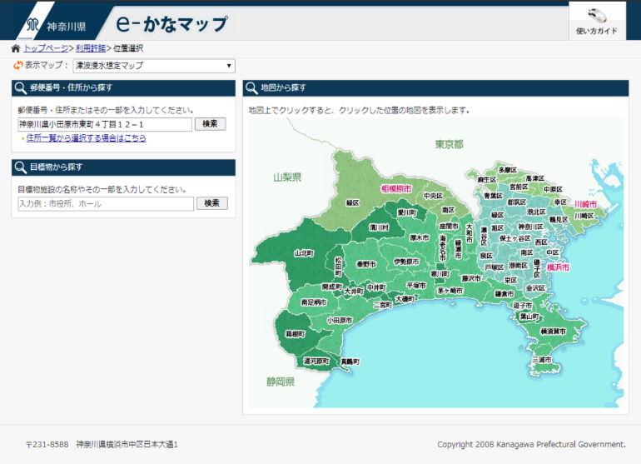
４ 住所の入力
赤枠の欄に、施設住所を入力し、「検索」をクリックする。

Slide 7
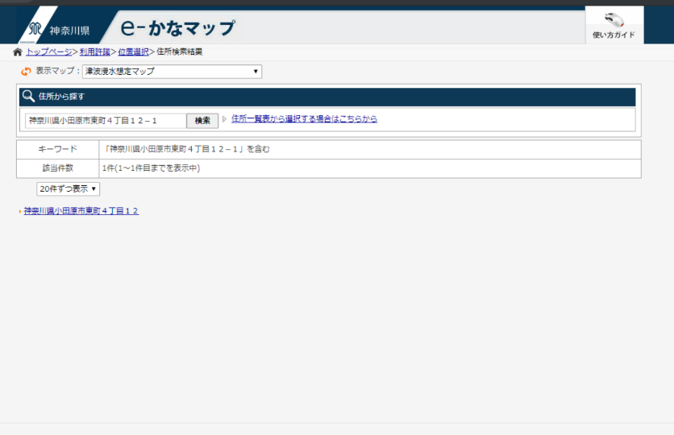
５ 該当リストから対象住所をクリック

Slide 8
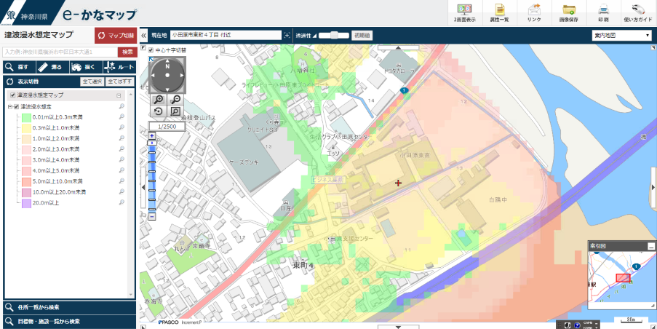
６ 避難経路の描画（「描く」をクリック）

Slide 9
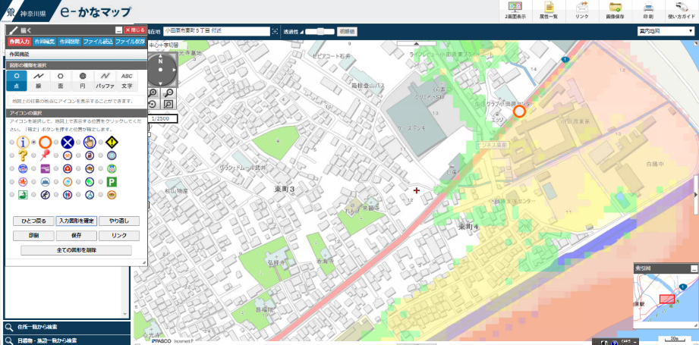
７ 避難経路の描画（アイコンの描画）
②
①
③
①任意のアイコンを選択する。
②地図上の描画したい箇所をクリックする。
③「入力図形を確定」をクリックする。

Slide 10
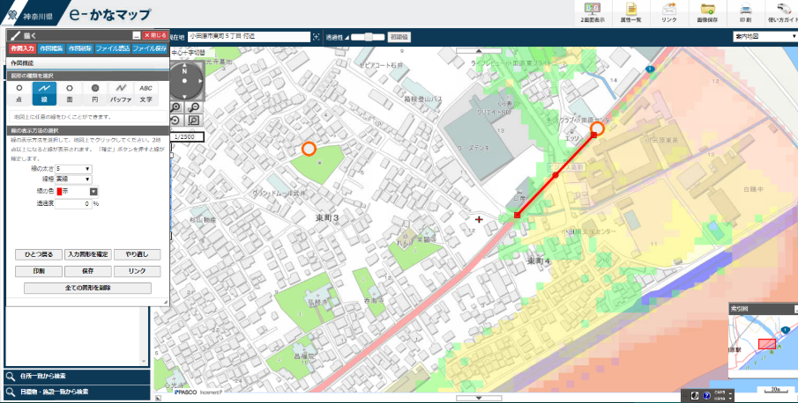
８ 避難経路の描画（線の描画）
②
①
③
①線の太さ、色等を選択する。
②地図上の2点以上をクリックする。
③「入力図形を確定」をクリックする。

Slide 11
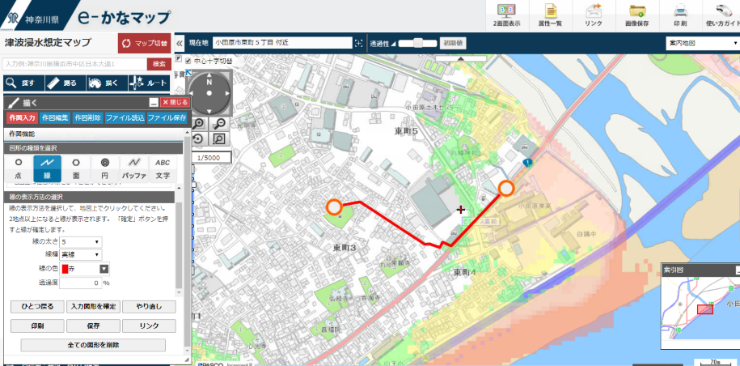
９ 「印刷」をクリック
避難経路の描画が終了したら、「印刷」をクリックする。

Slide 12
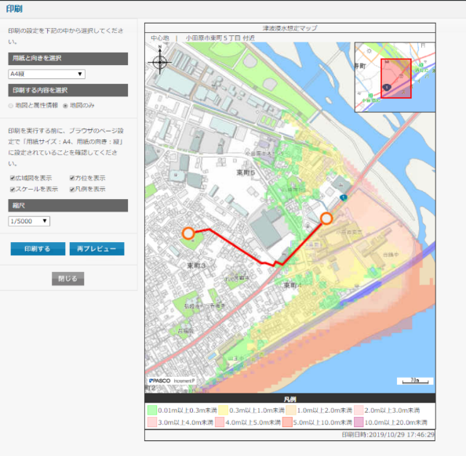
10 印刷する
①
②
③
①用紙サイズ等を選択する。
②縮尺を選択する。
③「印刷する」をクリックする。

Slide 13
【参考１－１】 画像データとして保存する

Slide 14
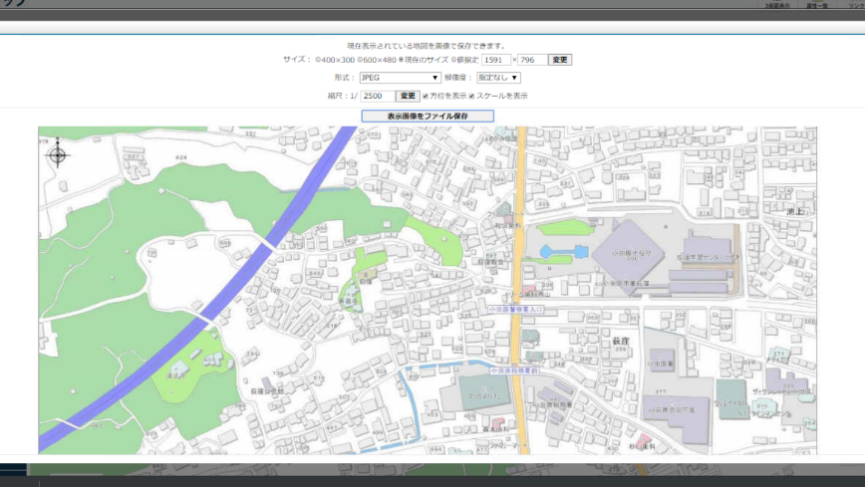
【参考１－２】 画像データとして保存する
①
②
①サイズ、保存形式、縮尺を選択する。
②「表示画像をファイル保存」をクリックする。

Slide 15
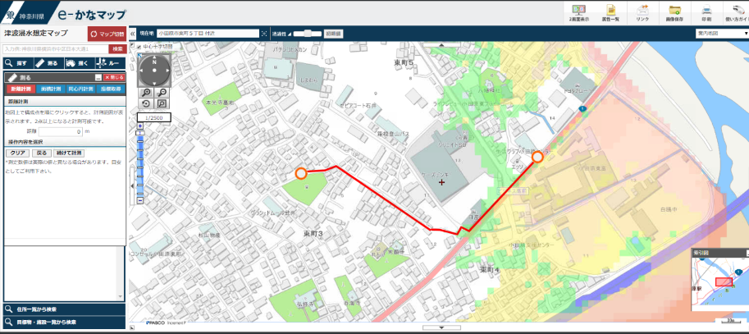
【参考２－１】 距離の測定（「測る」をクリック）

Slide 16
【参考２－１】 距離の測定
①
②
③
①「距離計算」をクリックする。
②計測したい経路上の2点以上をクリックする。
③選択した区間の距離が表示される。

